Slide 1
Воронкообразная деформация грудной клетки у детей и подростков
Саратовский государственный медицинский университет им. И.В. Разумовского
Кафедра хирургии детского возраста
Научно – исследовательский институт травматологии – ортопедии и нейрохирургии
И.В.Горемыкин, В.Г.Масевкин, Затравкина Т.Ю., Кадышев А.В.
Саратов 2020

Slide 2
Воронкообразная деформация грудной клетки (ВДГК)
Является наиболее распространённой деформации грудной клетки в детском возрасте (0,6 – 2,3% популяции)
В 4 раза чаще развивается у лиц мужского пола
Входит в комплекс синдрома дисплазии соединительной ткани

Slide 3
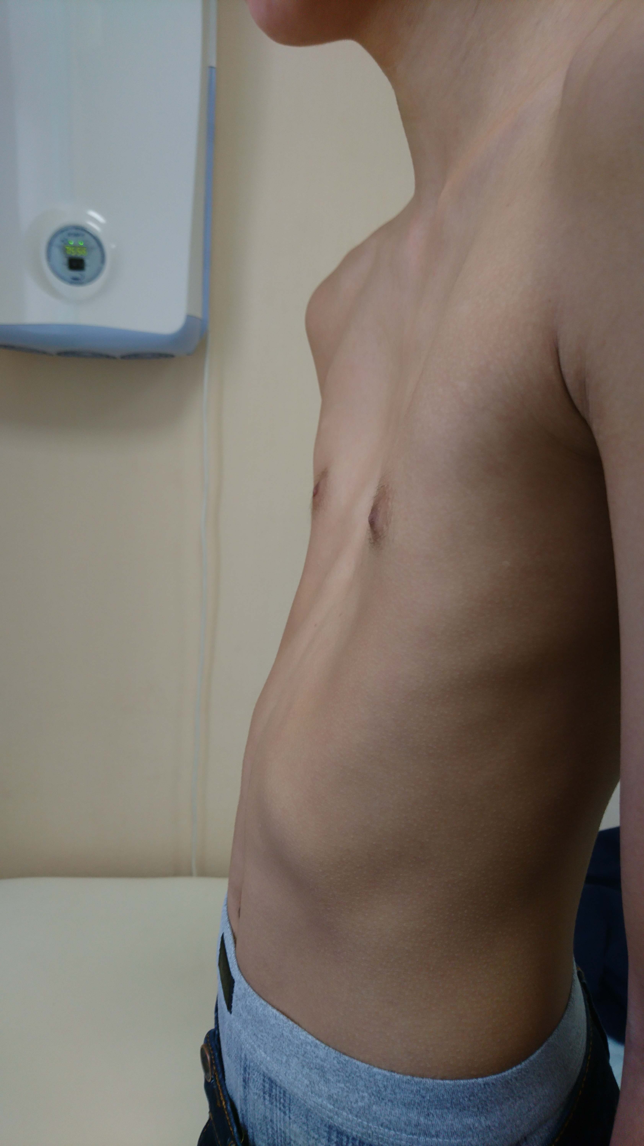
Диагностика: осмотр

Slide 4
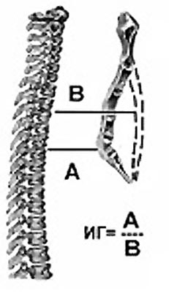
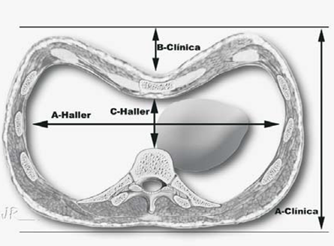
Лучевая диагностика:
Индекс Гижицкой (Gizycka)
Индекс Hallter
I степень: 0,7 – 1,0
II степень: 0,7 – 0,5
III степень: < 0,5

Slide 5
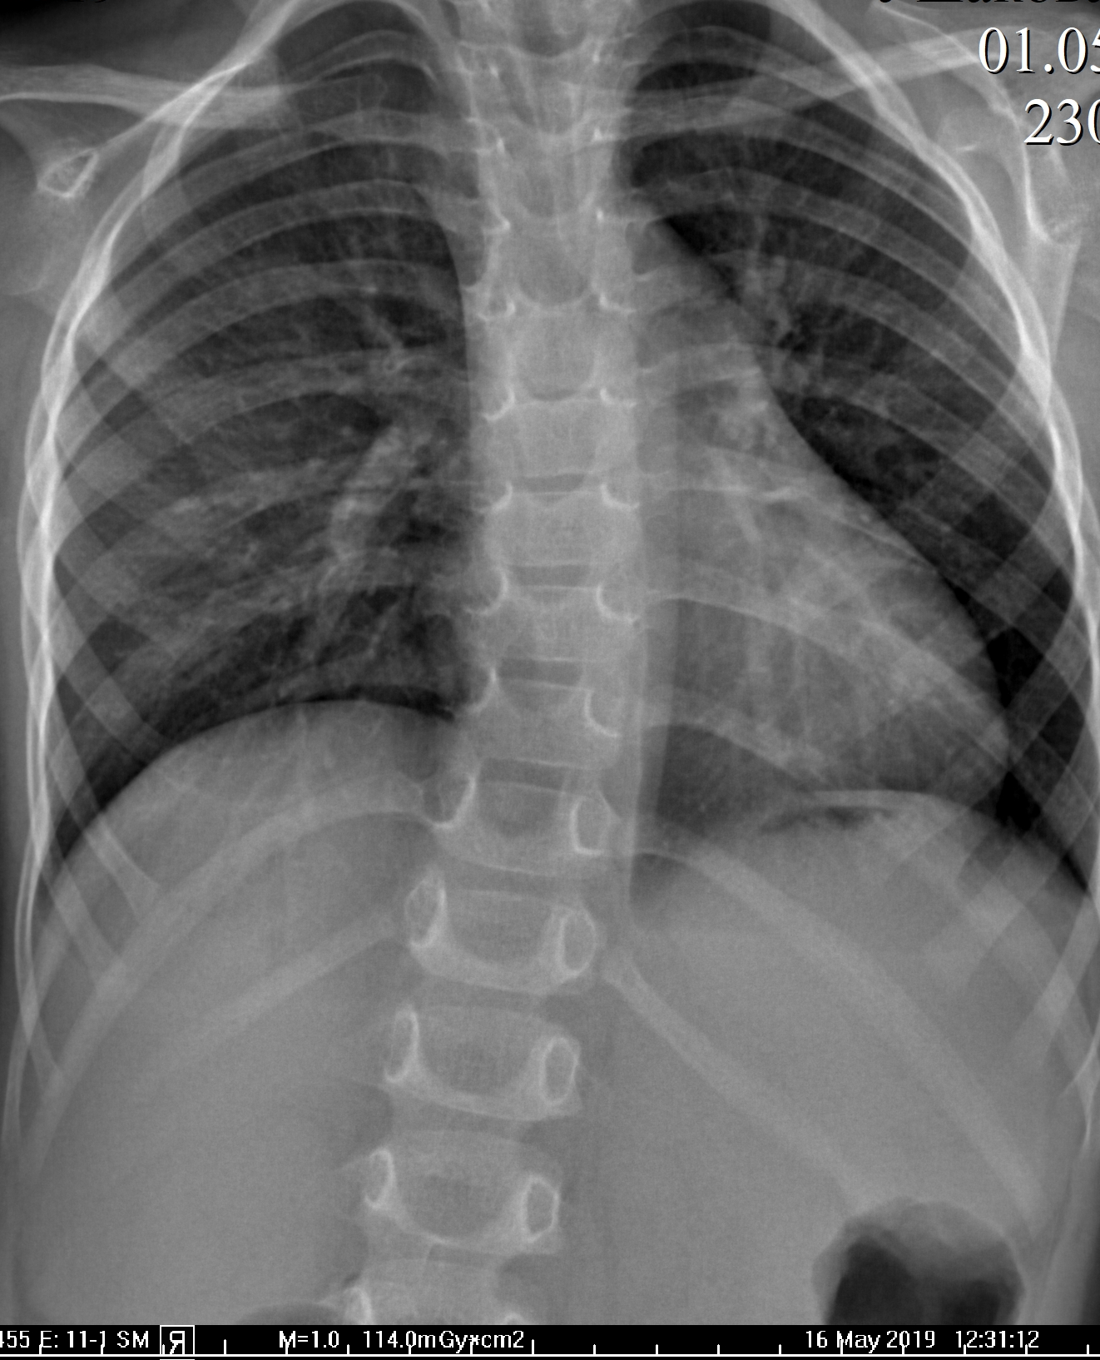
Дополнительное обследование:
ЭКГ, УЗИ сердца
Определение функции внешнего дыхания
КТ
Рентгенография ОГК
Выявление сопутствующей патологии

Slide 6
Nuss D, Kelly RE, Croitoru DP, et al. A 10-year review of a
minimally invasive technique for the correction of pectus
excavatum. J Pediatr Surg 1998;33:545-52.

Slide 7
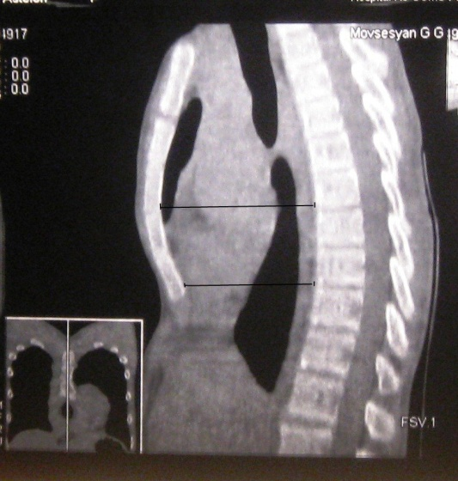
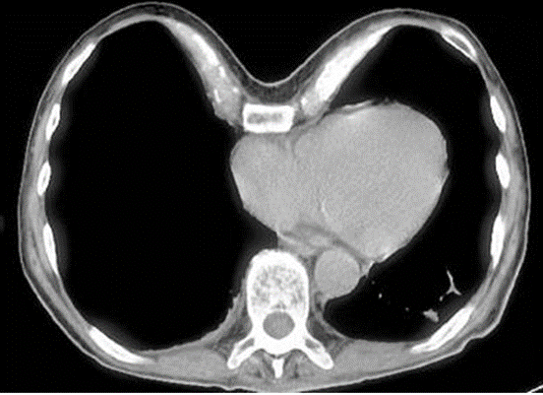
Показания к выполнению торакопластики по D.Nuss
Индекс Gizycka менее 0,7 или
индекс Haller более 3,0.
Наличие психологического
дискомфорта пациента в связи с косметическим дефектом.

Slide 8
Операции по методу D.Nuss выполняются в Саратове с 2003 года.
Всего оперировано 324 пациента.
Абсолютное большинство (240) – с 14 до 18 лет.
8 детей оперированы в 4х летнем возрасте с индексом Haller более 3,5.
Выраженные физиологические нарушения (одышка в покое, аритмия, боли за грудиной и др.) отмечены у 93 пациентов.
Остальные 231 оперированы по косметическим показаниям.

Slide 9
Отличия от методики, предложенной D.Nuss в 1998 г.
Проведение корригирующей пластины слева направо, что снижает риск повреждения перикарда (А.Ю.Разумовский).
Отказ от применения торакоскопии.
Пальпаторный контроль проводника в правом гемитораксе для предотвращения повреждения легкого.
«Моделирование» грудной клетки перед установкой пластины на прочном металлическом проводнике.
Фиксация пластины к ребрам рассасывающимися швами.

Slide 10
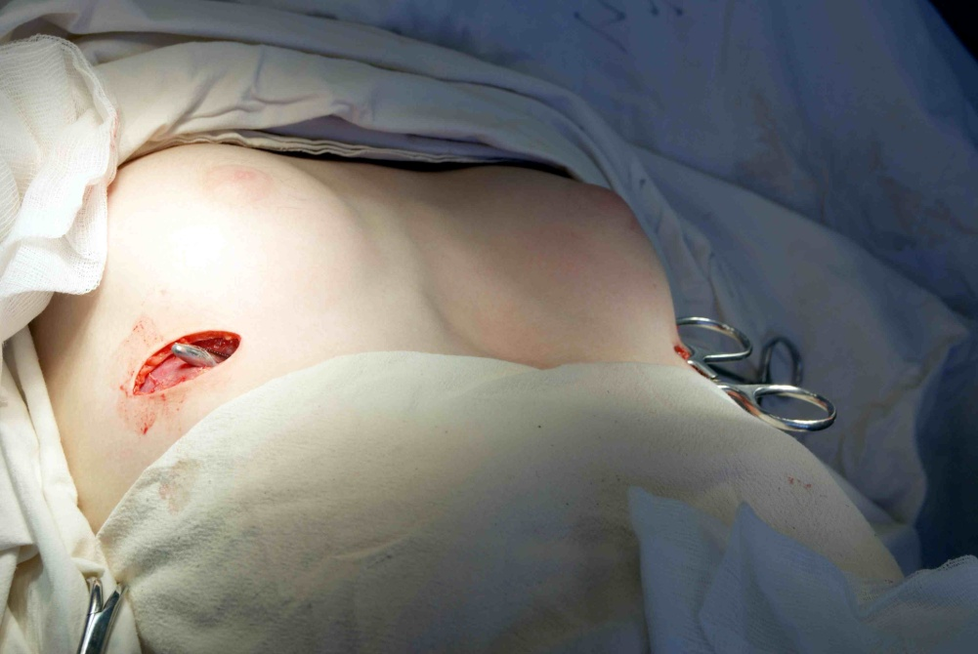
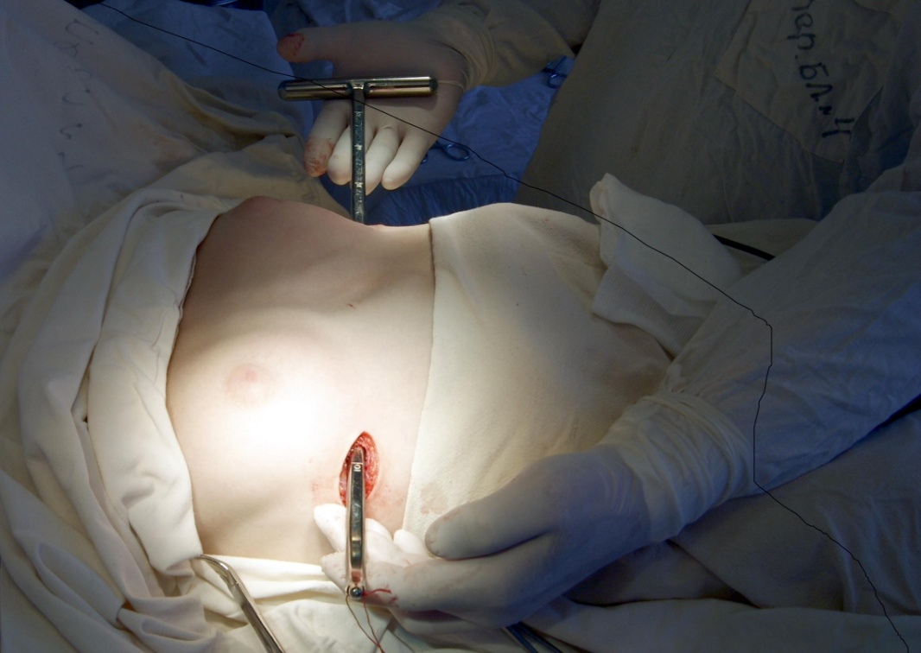
Проведение корригирующей пластины слева направо
«Моделирование» грудной клетки перед установкой пластины на прочном металлическом проводнике

Slide 11
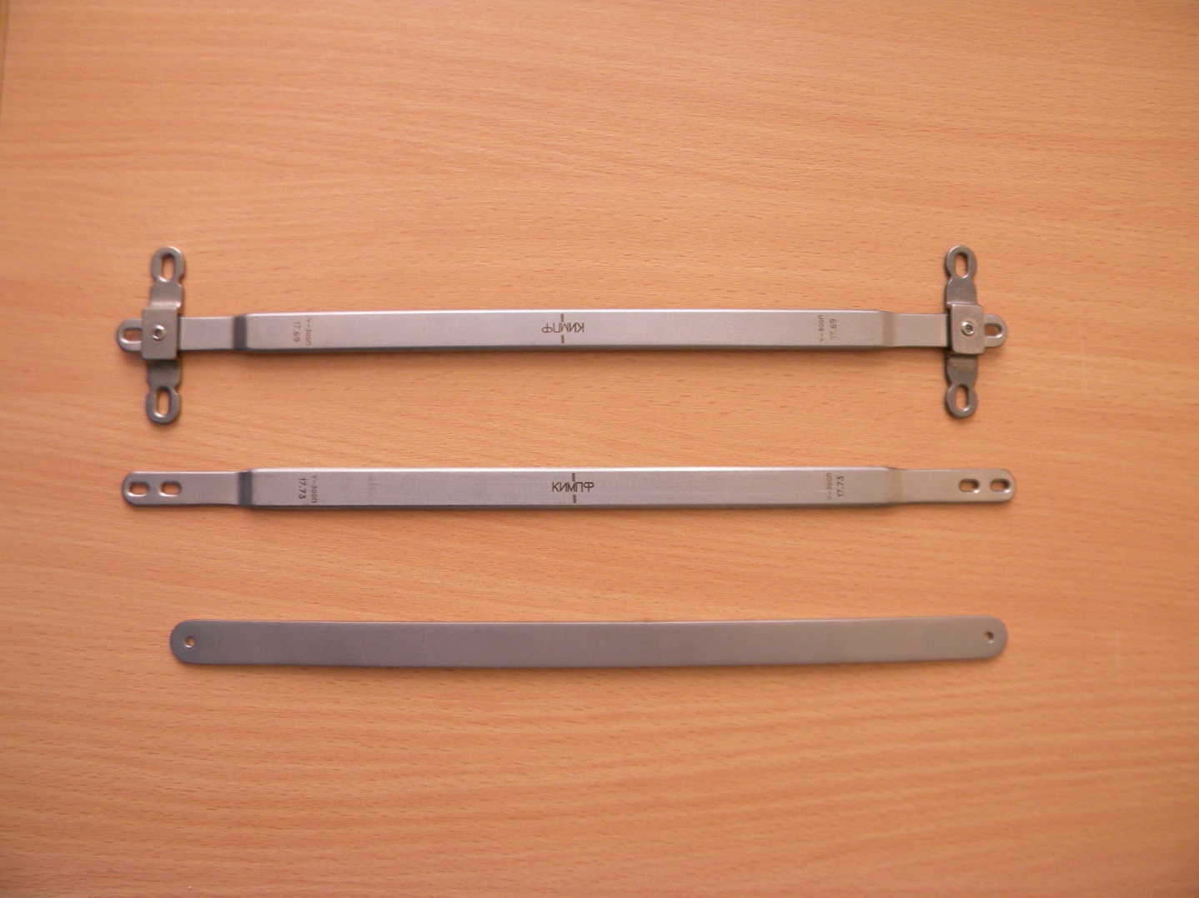
Варианты опорных пластин
Боковые фиксаторы использовали только у 6 пациентов

Slide 12
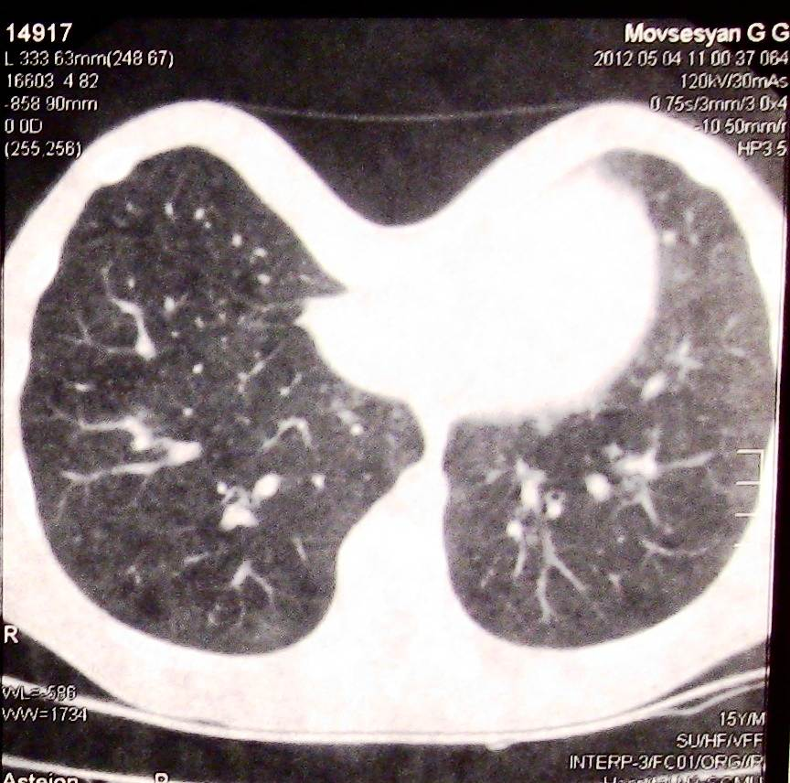
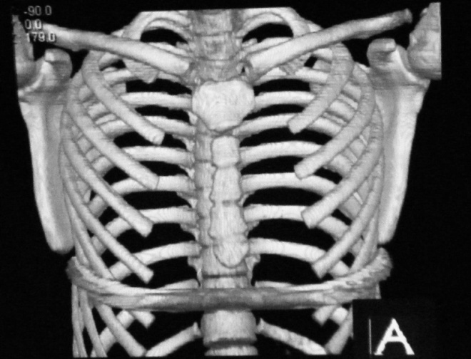
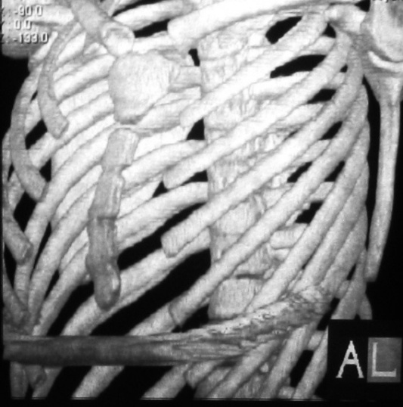
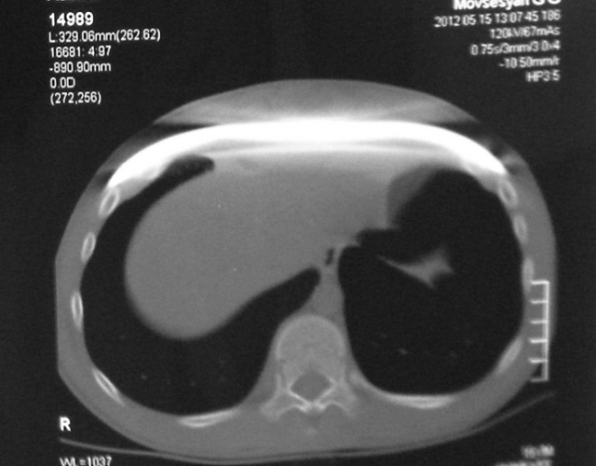

Slide 13
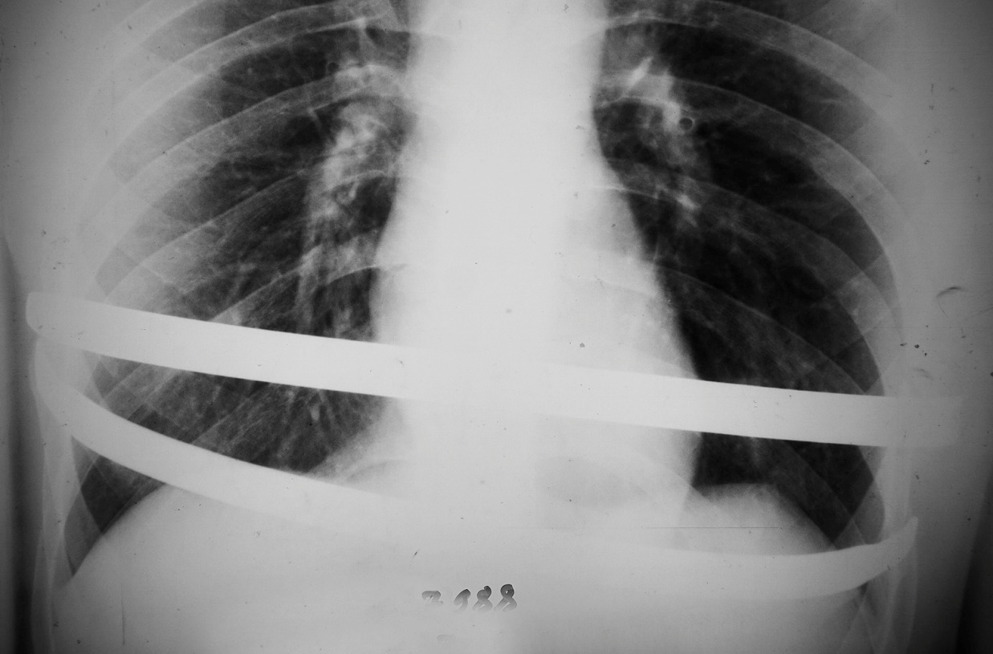
У 4 пациентов потребовалась установка 2 пластин

Slide 14
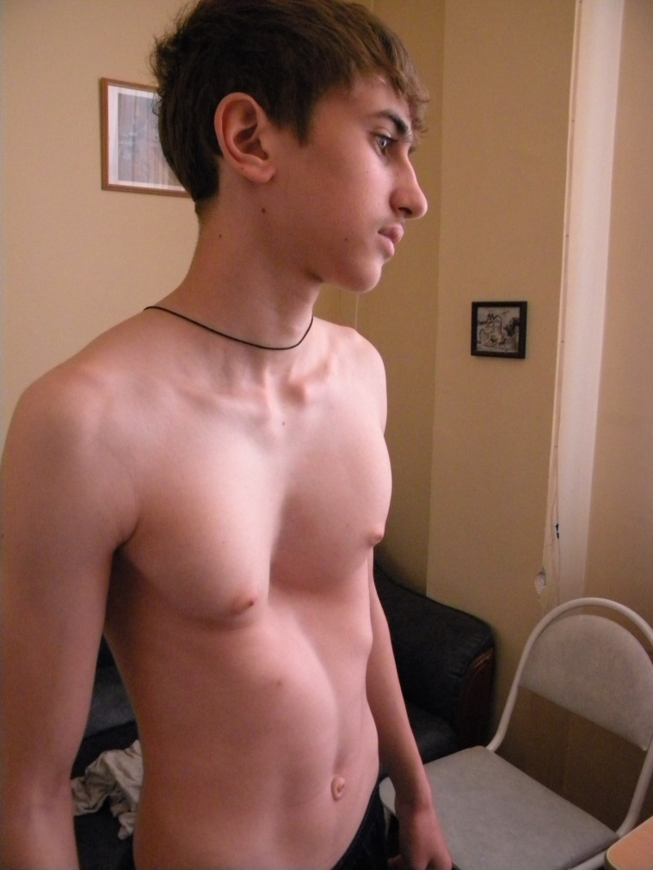
Результаты торакопластики по D.Nuss
До операции
Через 3 суток после операции

Slide 15
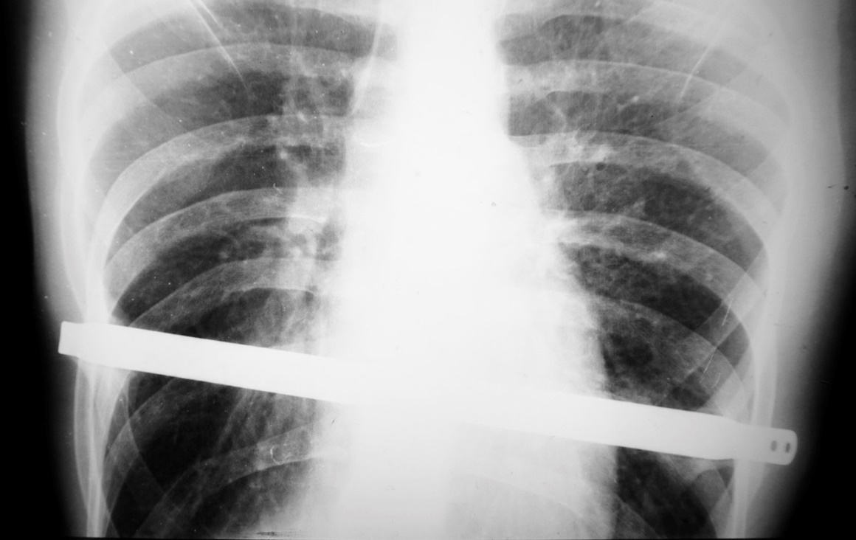

Slide 16
Особенности послеоперационного ведения
Завершали вмешательство двусторонней пункцией плевральной полости.
Плевральные дренажи не использовали.
Сутки после операции больные находились в ДОАР.
Корригирующие пластины удалялись в сроки от 2 до 5 лет.

Slide 17
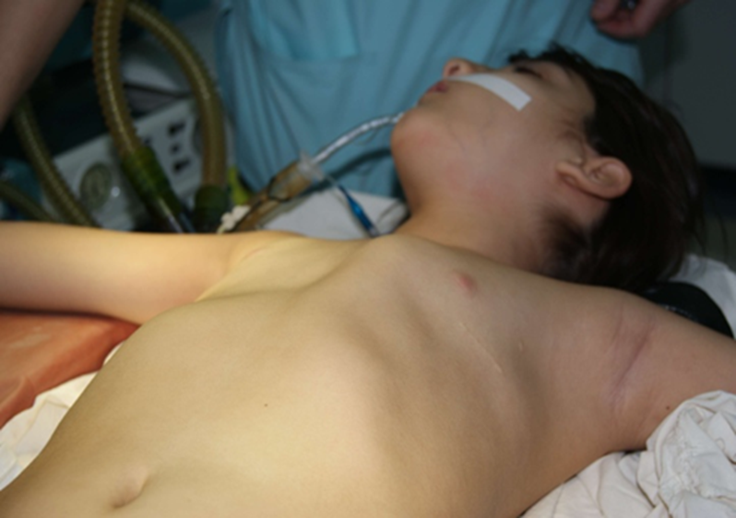
Килевидная деформация как осложнение операции D.Nuss
Возникает после коррекции асимметричной воронкообразной деформации.
Из 7 пациентов трем выполнена стернохондропластика Ravich после удаления пластины.

Slide 18
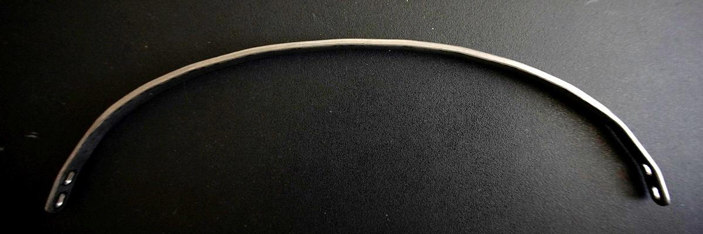
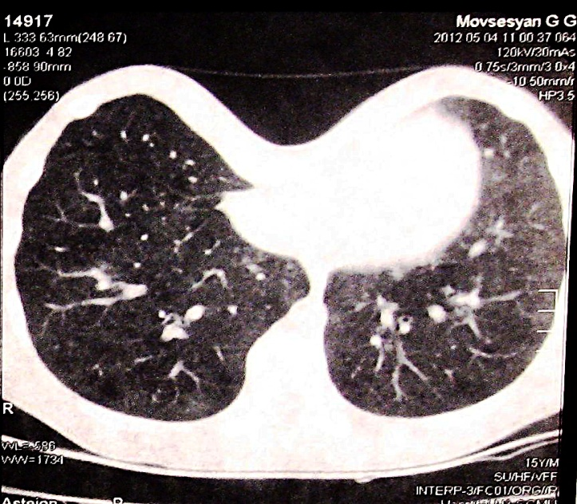
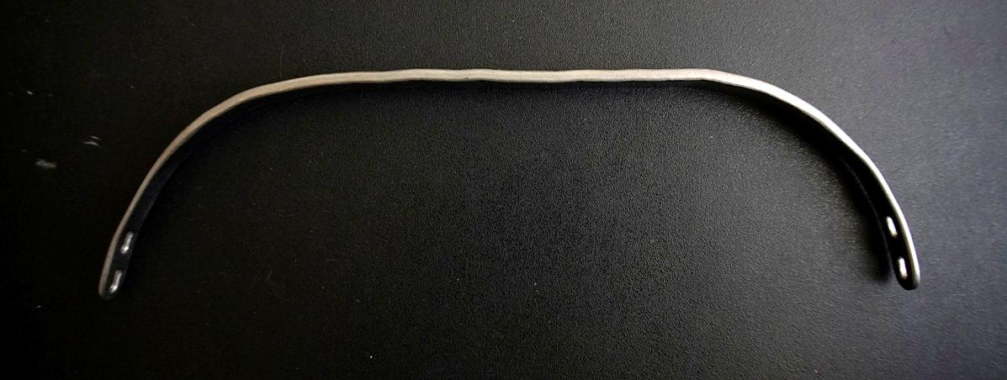
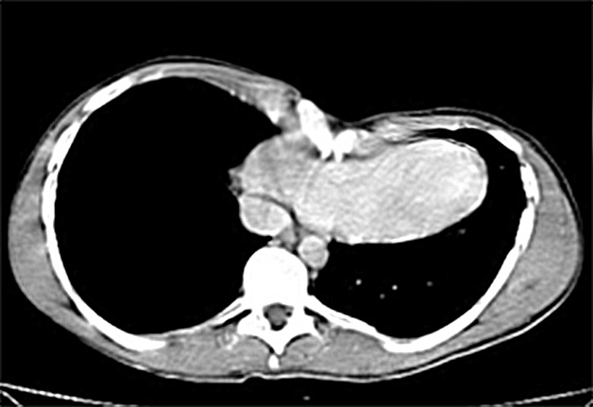
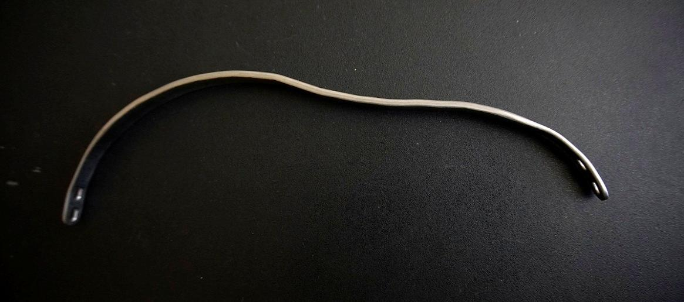

Slide 19
БЛАГОДАРЮ за ВНИМАНИЕ!

